Slide 1

컴퓨터 그래픽스 최종 프로젝트
2023182030 이대성
2023182001 경성준

Slide 2
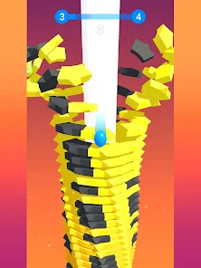
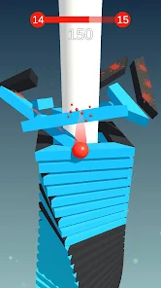
Stack ball
Stack Ball 게임은 간단하면서도 중독성 있는 아케이드 게임으로, 플레이어는 공을 떨어뜨리면서 장애물을 부수고 아래로 내려가도록 하는 게임

Slide 3
구현 내용
stack ball 무한모드
(1) 끝이 없는 플랫폼 스택:
공과 충돌해 플랫폼이 부서지면 아래서부터 새로운 플랫폼이 계속해서 생겨남
(2) 난이도 점진적 증가:
플레이어가 더 많이 내려갈수록 난이도 상승, 플랫폼의 회전 속도 상승 플랫폼 개 수 20개당 level이 증가함
(3) 점수 시스템:
무한 모드에서는 "파괴한 플랫폼 조각 수"를 기준으로 +1점 점수가 증가함

